Slide 1
Apostoli Pietari

Slide 2
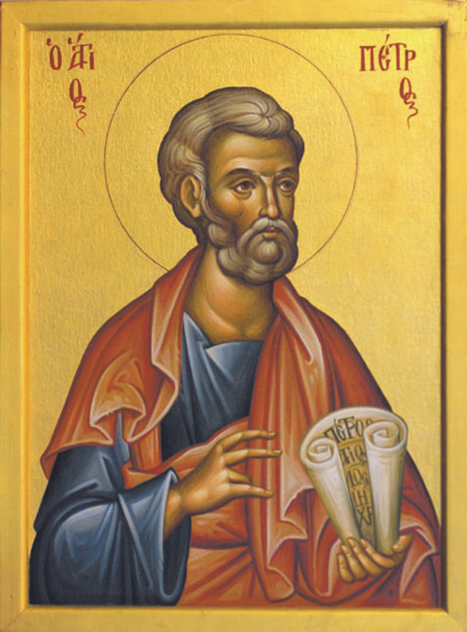
Pietari
Simon
Pietari
Keefas = kallio
Kalastaja
Jeesuksen opetuslapsi
Apostoli
Rooman piispa

Slide 3
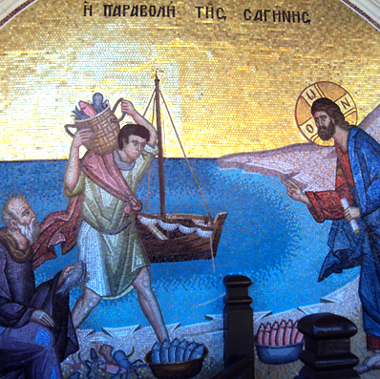
Pietari oli alun perin kalastaja nimeltä Simon.
Jeesus pyysi, että hän voisi puhua häntä seuraaville ihmisille Simonin veneestä käsin.

Slide 4
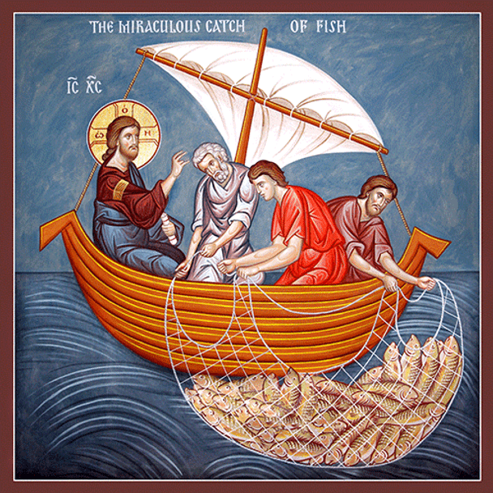
Opetettuaan ihmisiä:
Jeesus sanoi Simonille: "Vie vene syvälle ja heittäkää verkkonne veteen. Simon vastasi: ”Koko yön me olemme tehneet työtä, emmekä ole saaneet mitään, mutta sinun käskystäsi minä heitän verkot".
Ja sen tehtyään he saivat suuren joukon kaloja, ja heidän verkkonsa repeilivät.

Slide 5
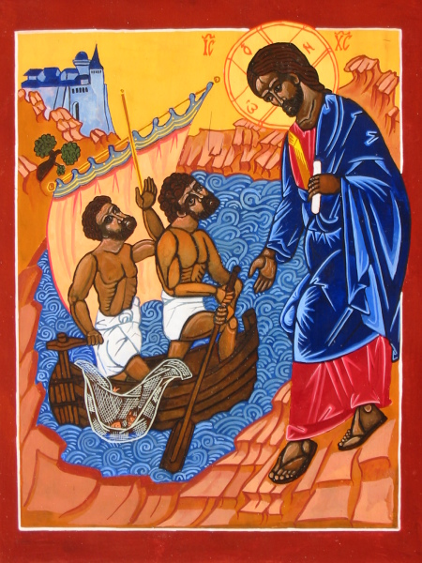
Jeesus pyytää Simon Pietaria opetuslapsekseen
Simon Pietari sanoi: »Mene pois minun luotani, Herra! Olen syntinen mies.»
Jeesus sanoi: »Älä pelkää. Tästä lähtien sinä olet ihmisten kalastaja.»
He lähtivät seuraamaan Jeesusta.
(Ensimmäiset neljä opetuslasta olivat neljä kalastajaa: veljekset Pietari ja Andreas ja veljekset Jaakob ja Johannes)

Slide 6
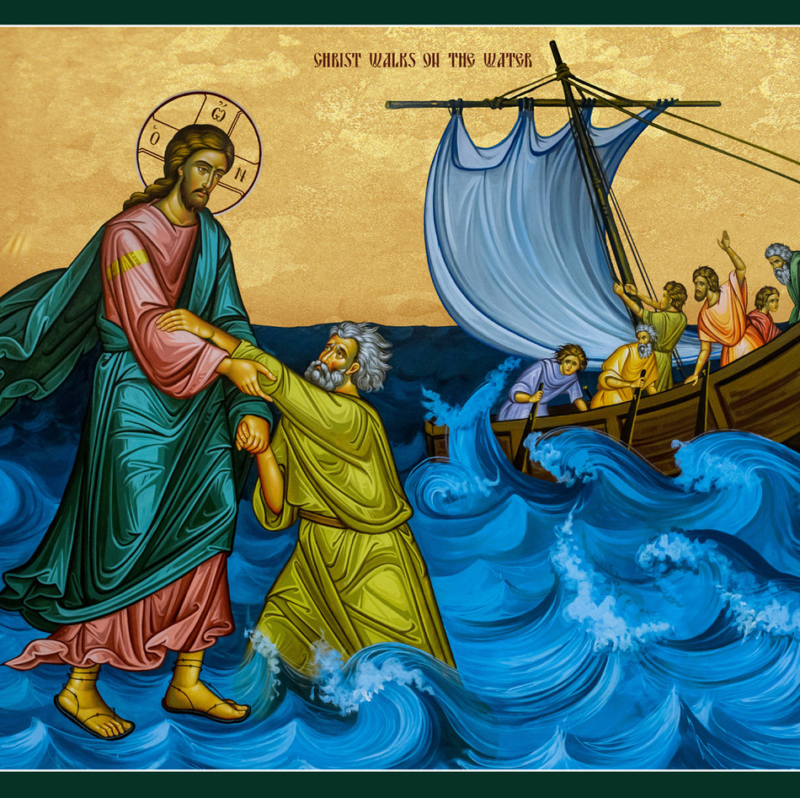
Pietari näki lukuisia Jeesuksen ihmeitä, mutta hänen uskonsa vaihteli usein.
Pietari halusi kävellä veden päällä, kuten Jeesus teki. Aluksi hän astui rohkeasti veteen, mutta kesken kaiken hänen uskonsa loppui ja hän alkoi vajota.

Slide 7
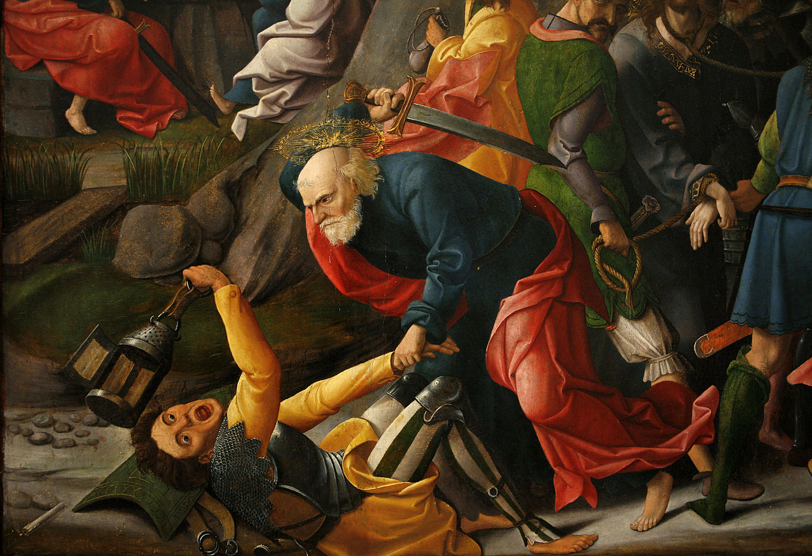
Pietari oli malttamaton ja äkkipikainen
Kun Jeesus pidätettiin, Pietari leikkasi papin palvelijalta korvan irti.

Slide 8
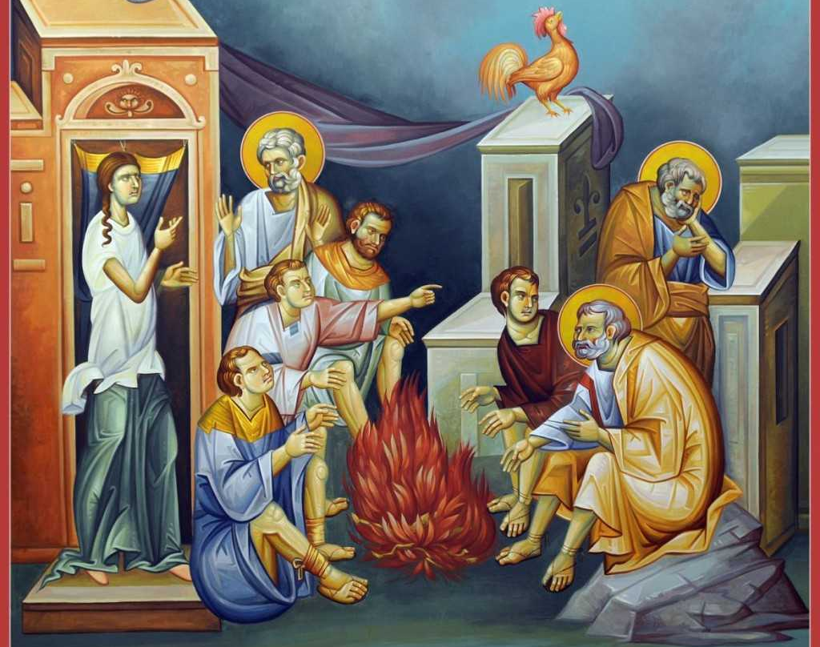
Kun Jeesus oli vangittuna, hän väitti peloissaan, ettei edes tunne Jeesusta.

Slide 9
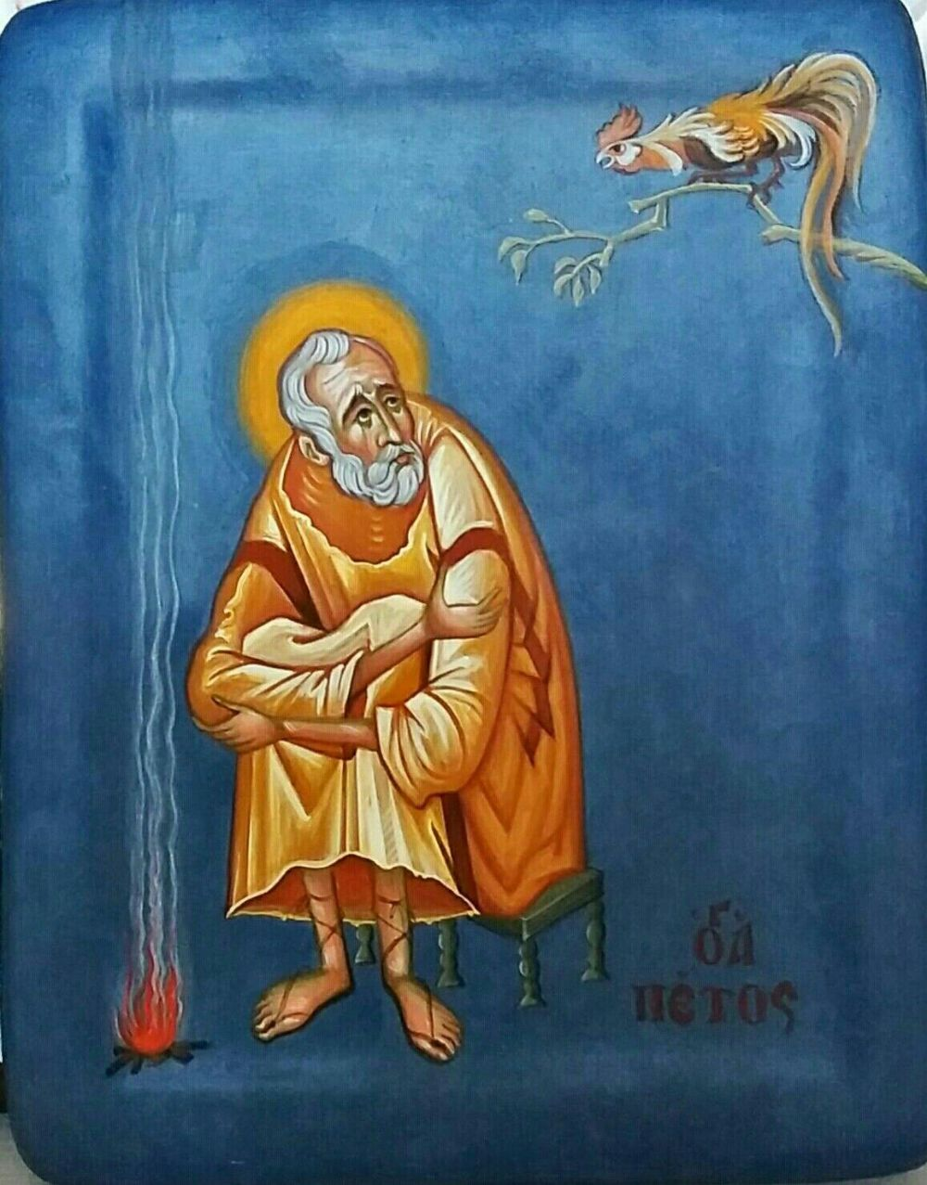
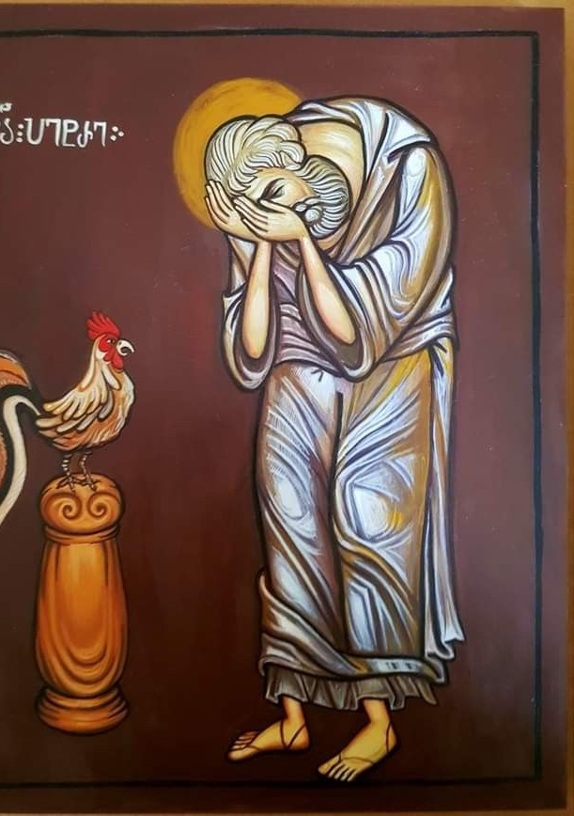
Myöhemmin Pietari katui tätä.

Slide 10
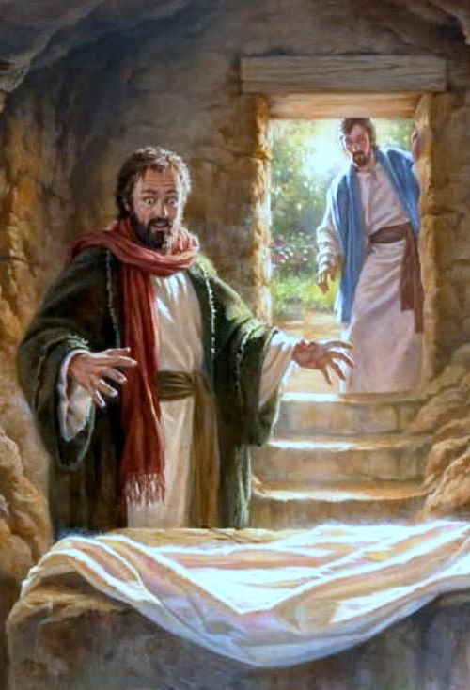
Jeesuksen kuolleista nousemisen jälkeen Pietarin usko sai vahvistusta.
Jeesus ilmestyi opetuslapsille monesti tämän jälkeen ja puhui heille.

Slide 11
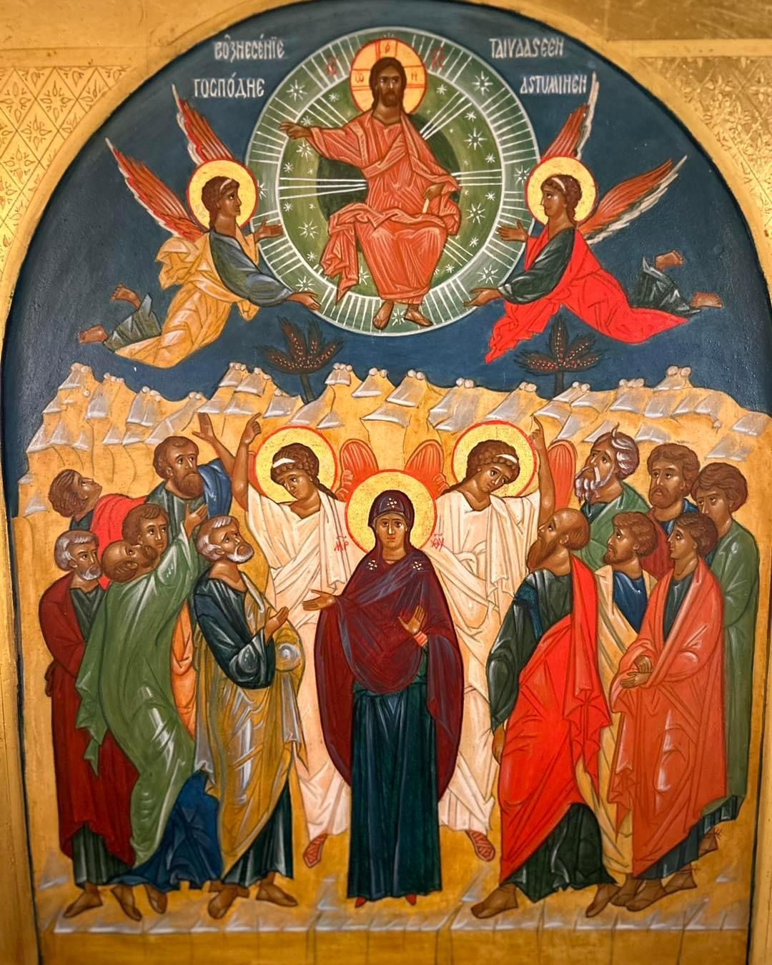
40 päivää ylösnousemuksen jälkeen opetuslapset hyvästelivät Jeesuksen.
(Helatorstain ikoni)
Ennen lähtöään Jeesus antoi opetuslapsille tehtävän: Menkää ja tehkää kaikki kansat minun opetuslapsikseni.
Jeesus siis lähetti heidät.
Heistä tuli lähetettyjä eli apostoleja.
(Muistisääntö: sana posti)

Slide 12
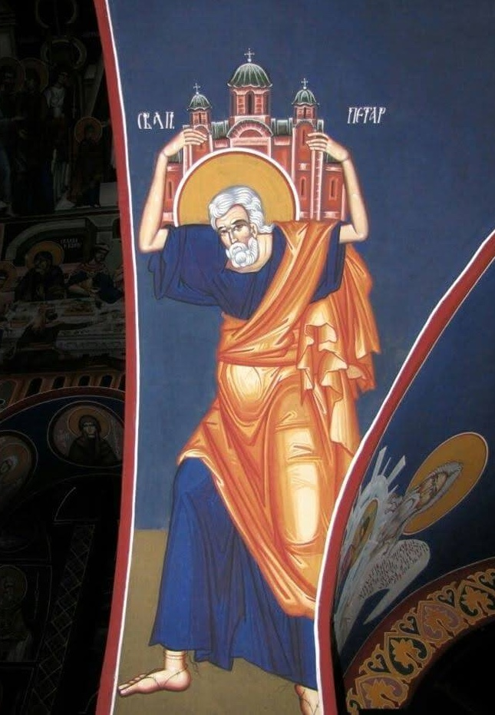
Jeesus sanoi Pietarille:
“Sinä olet Pietari ja tälle kalliolle minä rakennan kirkkoni”

Slide 13
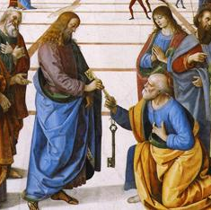
Pietarista tulee apostolien johtaja
Maalauksissa kuvataan Jeesus antamassa taivaan valtakunnan avaimia Pietarille vertauskuvana Pietarin asemalle.

Slide 14
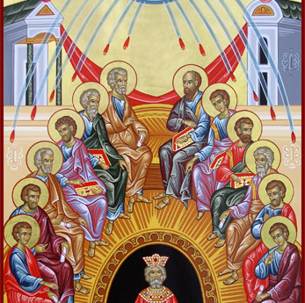
10 päivää myöhemmin heidän päälleen vuodatettiin pyhä henki.
Tämä juhla on nimeltään Helluntai.
Apostolit rohkaistuivat tästä suuresti!

Slide 15
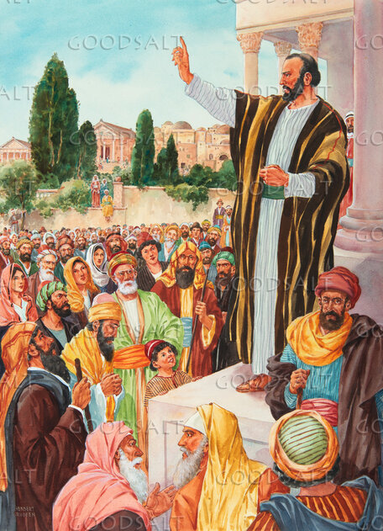
Saatuaan pyhän hengen Pietari puhui ihmisille.
3000 ihmistä kastettiin tuona päivänä
Ensimmäinen seurakunta syntyi.
Helluntaita pidetään kirkon syntymäpäivänä.

Slide 16
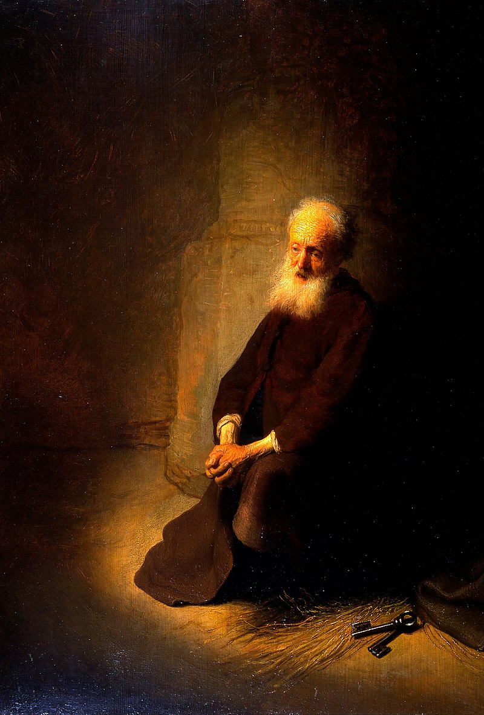
Pietari joutuu vankilaan saarnattuaan Jeesuksesta
Tämä ei pysäytä Pietaria.

Slide 17
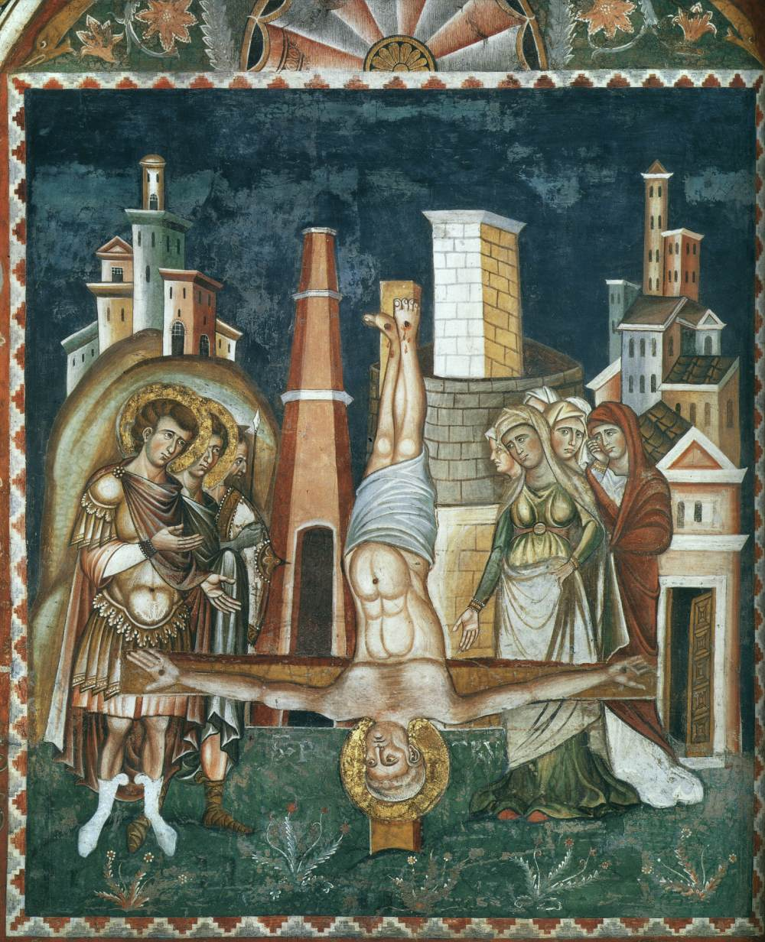
Lopulta Pietari kuoli kristittyjen vainojen aikana Roomassa.
Hänet ristiinnaulittiin pää alaspäin.

Slide 18
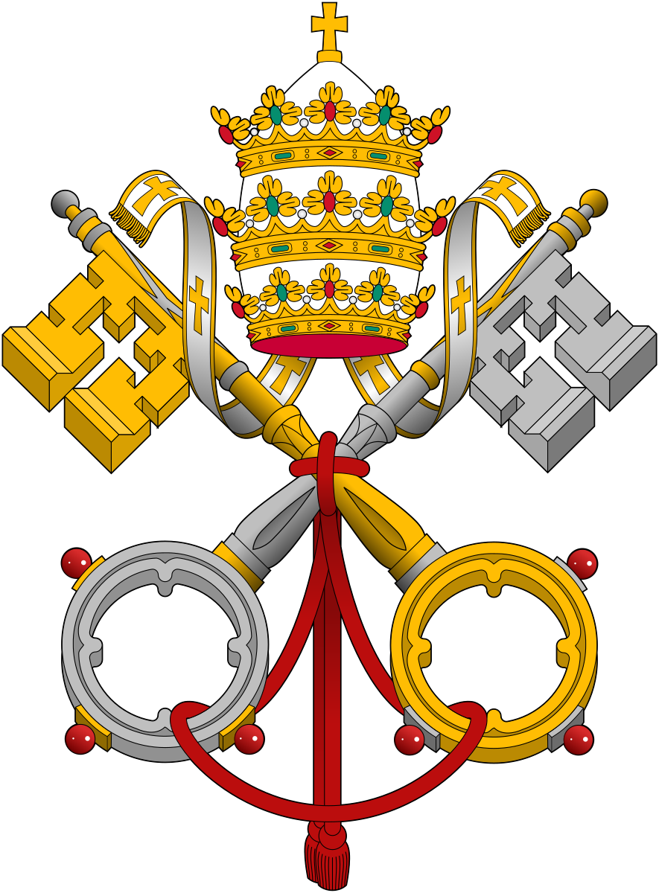
Pietaria pidetään Rooman 1. piispana
Ja katolisen kirkon ensimmäisenä paavina.
Vatikaanin lippuun on kuvattuna Pietarin avaimet.

Slide 19
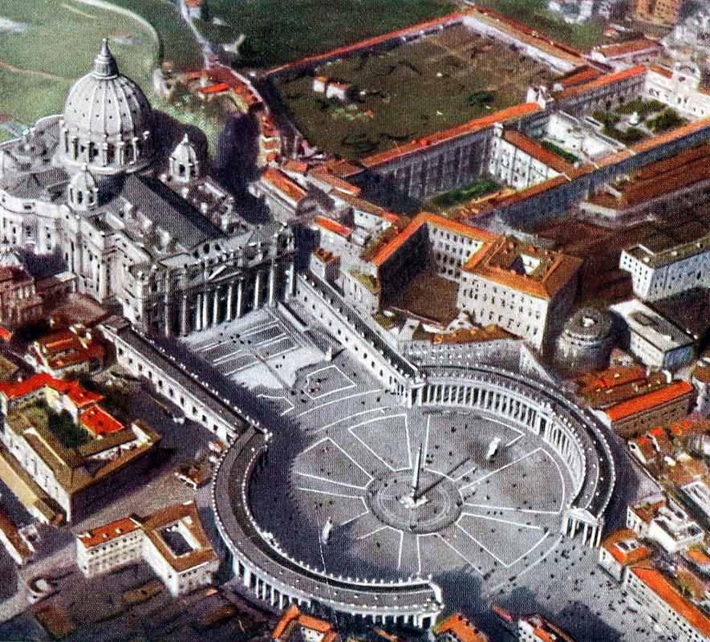
Vatikaanissa on suuri Pietarin kirkko.
Sen uskotaan olevan Pietarin hautapaikan päällä.

Slide 20
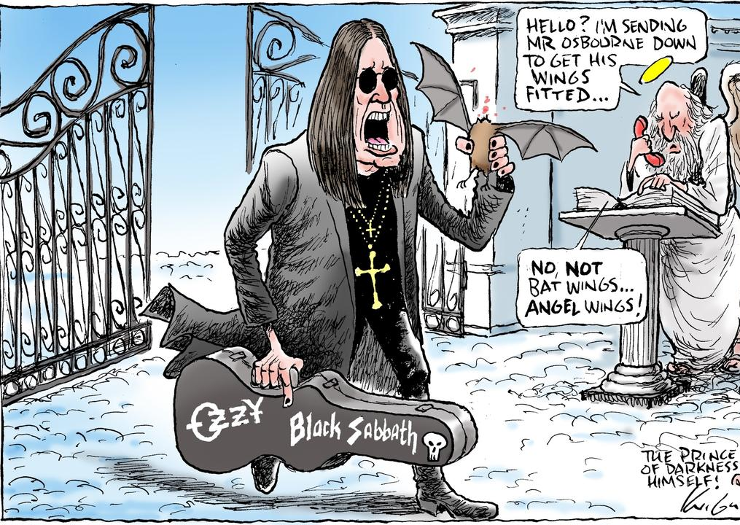
Pietari kuvataan usein pilakuvissa taivaan portille.
Jeesuksen antamat avaimet olisivat taivaan portin avaimet.
Usein jonkun julkisuuden henkilön kuollessa tehdään pilakuva joka kertoo, miten Pietarin kuvitellaan ottavaan kyseinen henkilö vastaan kuoleman jälkeen.

Slide 21
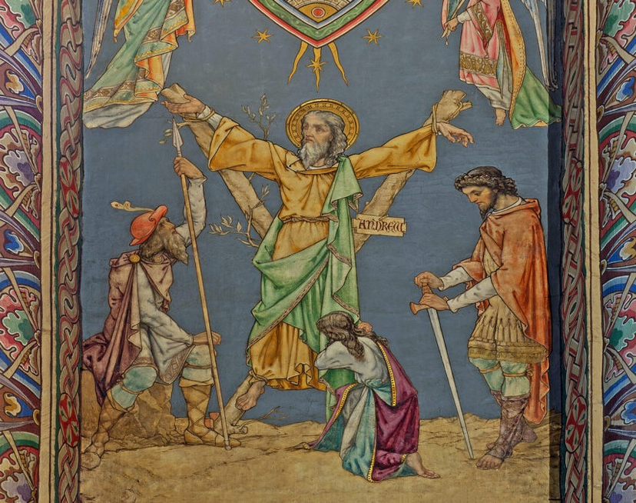
Muut apostolit:
Andreas
Pietarin veli
Ristiinnaulittiin X-muotoiseen ristiin

Slide 22
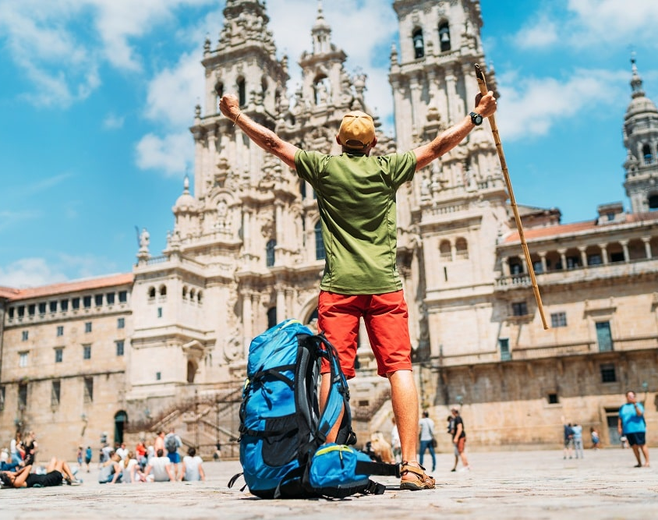
Jaakob
Sebedeuksen poika
Kalastaja
Meni Espanjaan
Kärsi marttyyrikuoleman
Santiago de Compostela on kuuluisa pyhiinvaellusreitti hänen haudalleen.

Slide 23
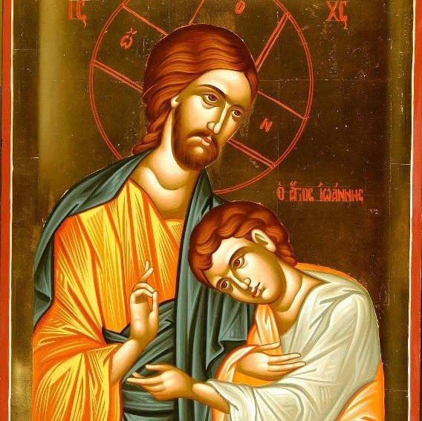
Johannes
Jaakobin veli
Kalastaja
”Rakkain opetuslapsi”
Evankelista

Slide 24
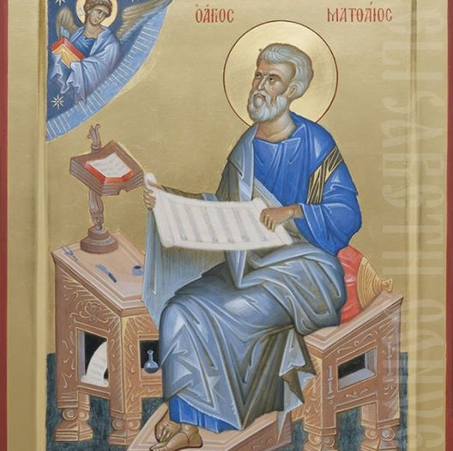
Matteus
Evankelista
Tullimies

Slide 25
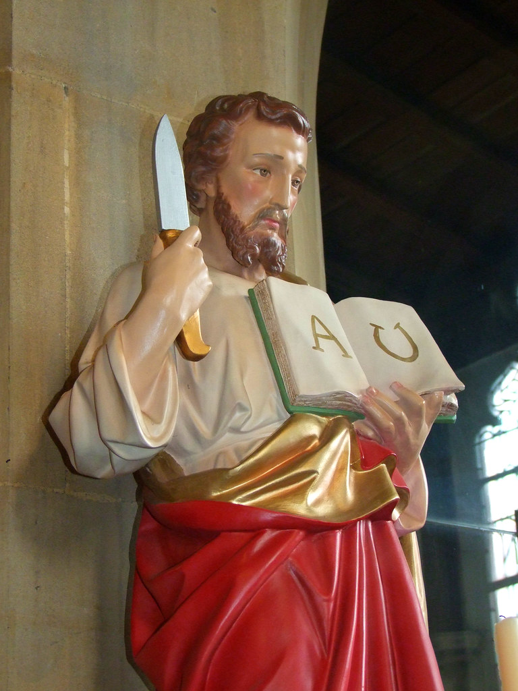
Bartholomeos
Opetti Syyriassa ja Lähi-idässä
Kärsi julman kuoleman
Kuvataan usein veitsi kädessä

Slide 26
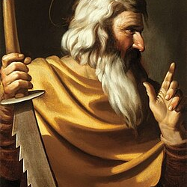
Simon Kananeus
Eli kiivailija
Entinen sotilas
Ehkä sulhanen Kaanaan häistä
Kärsi julman marttyyrikuoleman

Slide 27
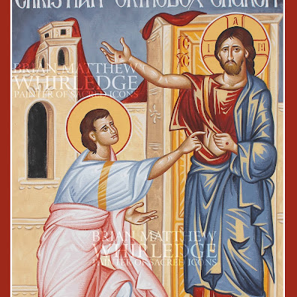
Tuomas
Epäili Jeesuksen ylösnousemusta
Uskoi vasta koskettuaan haavoihin.
Matkasi Intiaan

Slide 28
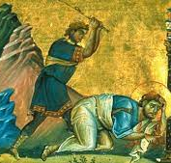
Jaakob Alfeuksen poika
Ehkä Matteuksen veli
Toimi Juudeassa ja Egyptissä
Kärsi marttyyrikuoleman.

Slide 29
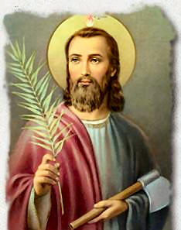
Taddeus
Myös nimellä Juudas Jaakobin poika
Mestattiin

Slide 30
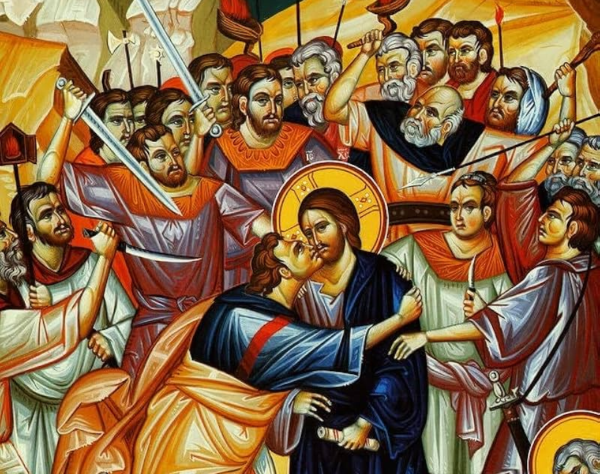
Juudas Iskariot
Kavalsi Jeesuksen
Kuoli pääsiäisen aikaan
Ei ollut apostoli
Hänen tilalleen valittiin mies nimeltä Mattias

Slide 31
